Slide 1
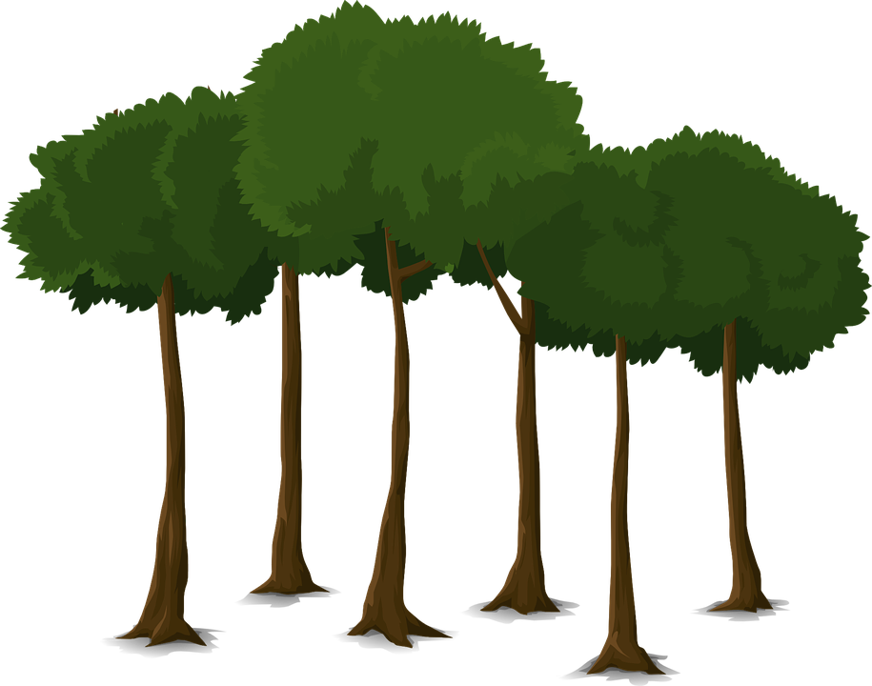


Le bois : usages et structures

Slide 2
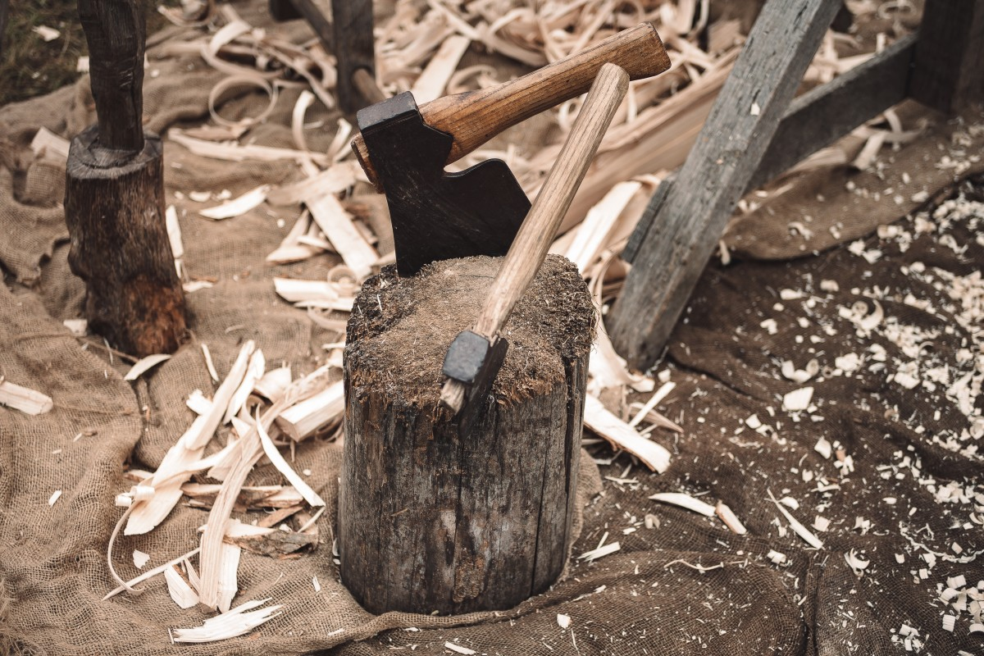
Les usages

Slide 3

Feuillu
Brun jaunâtre, légèrement veiné, fil droit, grain fin à grossier.
À l’intérieur :
Parquet, meubles, charpentes
À l’extérieur :
Terrasses, bardages, menuiseries, coques des bateaux

Slide 4
Feuillu
Bois clair, léger, fibreux
Intérieur- extérieur :
Emballages légers (fruits, légumes, formages…), emballages de produits industriels
Panneaux

Slide 5
Feuillu
Brun jaunâtre, légèrement veiné, fil droit, grain grossier.
À l’intérieur :
Charpente, Escalier, Meubles
À l’extérieur (très résistant):
Piquets, menuiseries (fenêtres, portes…)

Slide 6
Résineux
Rosâtre plus ou moins prononcé, nettement veiné, fil droit, grain moyen à grossier.
À l’intérieur :
Charpente, ossature des maisons
À l’extérieur :
Menuiseries, palettes, panneaux

Slide 7
Résineux
Brun rouge plus ou moins prononcé, nettement veiné, fil droit, grain moyen à grossier.
À l’intérieur :
Lambris, parquets, menuiseries (fenêtre, porte)
À l’extérieur :
Bardage (couche superficielle extérieure du bâtiment), terrasse

Slide 8
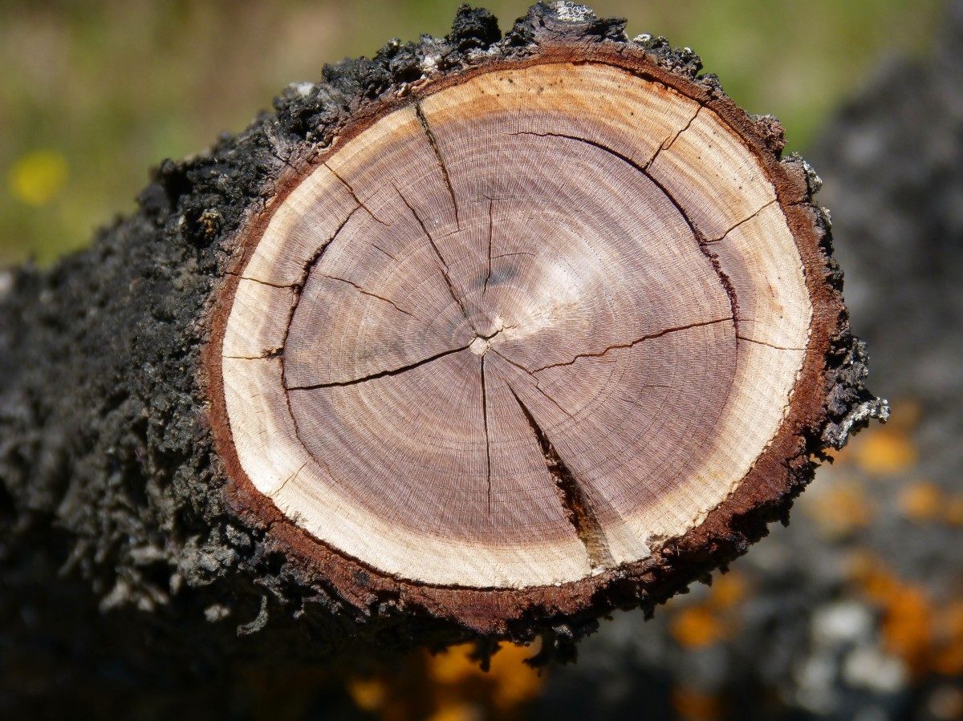
Structure du bois
Aubier
Écorce
Duramen
Cambium

Slide 9
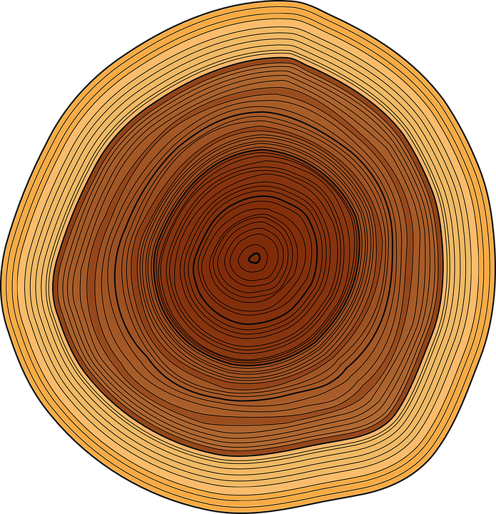
Les cernes
Cernes

Slide 10
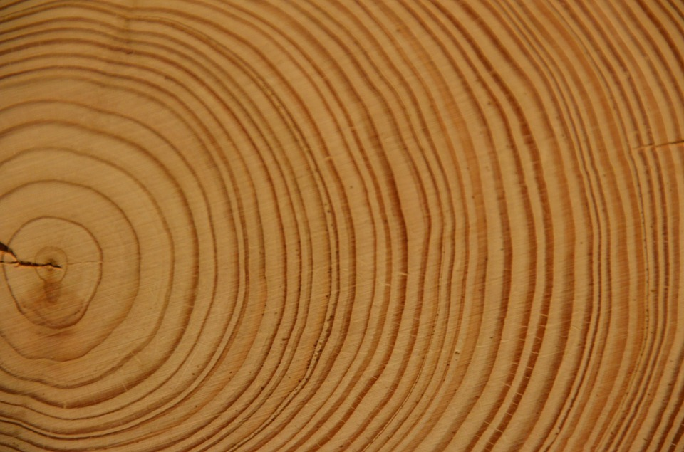
Les cernes

Slide 11
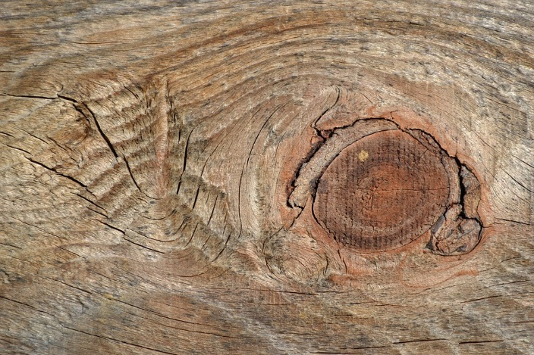
Les nœuds

Slide 12
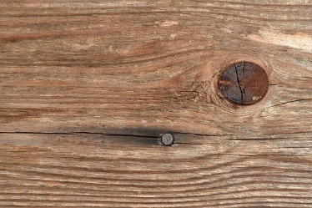
Les nœuds

Slide 13
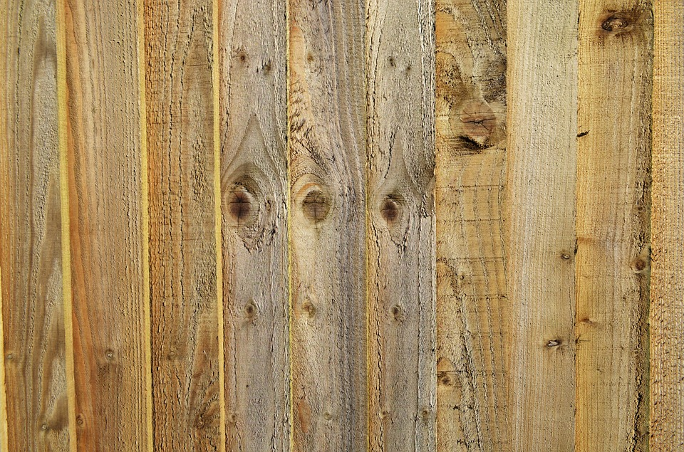
Les nœuds

Slide 14
Sites utilisés pour les photos:
https://pixabay.com/
https://pxhere.com/
Merci à Atlanbois pour la partie sur les usages du bois

